Slide 1

LaserAdv: Laser Adversarial Attacks on
Speech Recognition Systems
Guoming Zhang¹, Xiaohui Ma¹, Huiting Zhang¹, Zhijie Xiang¹,
Xiaoyu Ji², Yanni Yang¹, Xiuzhen Cheng¹ and Pengfei Hu¹
¹ Shandong University, China ²Zhejiang University, China
{guomingzhang, maxiaohui, zhanghuiting, xiangzhijie, yanniyang, xzcheng, phu}@sdu.edu.cn
xji@zju.edu.cn
Notes:
各位老师、同学大家好，今天汇报的论文是 《LaserAdv：基于激光的语音识别系统对抗攻击》。
来自suenixsecueity，作者来自山东大学和浙江大学，论文可以理解为利用激光对语音识别系统进行对抗攻击。

Slide 2

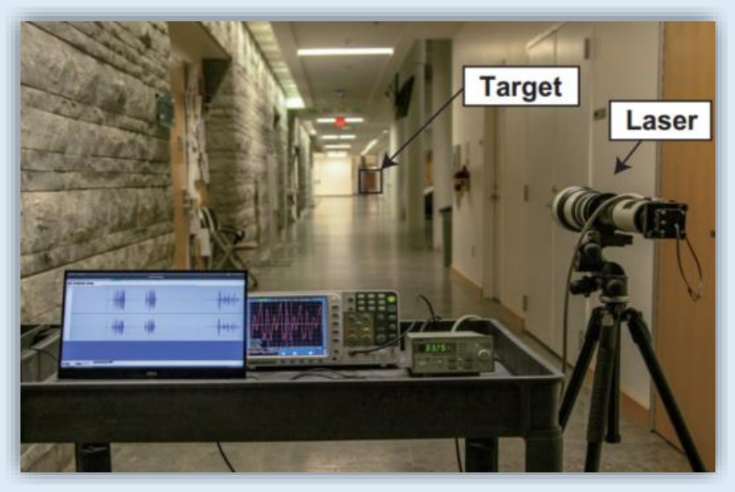
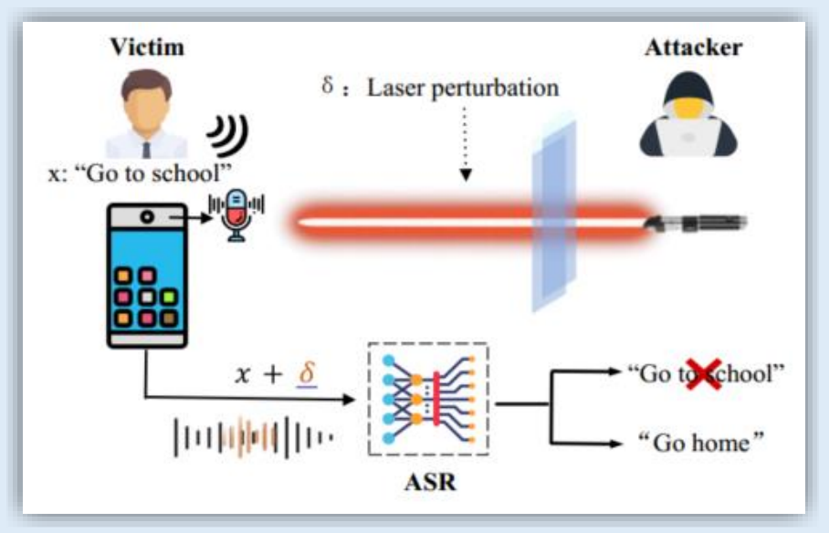

Laser-Based Audio Injection Attacks
LightCommands [Usenix,20]
LaserAdv
n Broader range of vulnerable devices
n Improved power efficiency and attack stealth
n Longer attack range
2
Notes:
这一页主要是在介绍已有工作和本文工作的区别。
PPT左边是之前的LightCommands，可以理解为比较早的激光音频注入攻击方法。
在这个基础上，本文提出LaserAdv，主要希望解决三个问题。
第一个是扩大容易受到攻击的设备范围；第二个是提高功率利用效率和攻击隐蔽性；第三个是增加攻击距离。
所以这一页的核心意思就是：
LaserAdv不是第一次使用激光攻击语音系统，而是在已有工作的基础上进一步改进。

Slide 3
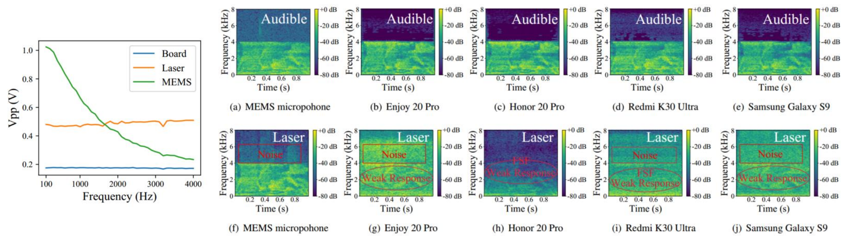

Distortions within Laser Channels
Frequency Response
Recorded acoustic (top) and laser-based (bottom) perturbations with 5 different devices
Additional noise, Weak Response, Distortion caused by FSF
3
Notes:
这一页是解释：
为什么不能简单地把普通的对抗扰动直接变成激光发送出去？
PPT上方是普通声学扰动，下方是激光产生的扰动，而且是在5种不同设备上进行观察。
作者发现，两种扰动经过设备以后并不完全一样。
这里总结了三个问题：
Additional noise，也就是额外噪声；
Weak response，也就是有些设备对激光的响应比较弱；
还有FSF造成的Distortion，也就是频率选择性衰落造成的失真。
简单来说：
我们在电脑里生成的扰动，经过真实的激光通道以后会发生变化。
所以后面的方法设计，就是针对这些问题进行解决。

Slide 4




Threat Model
Attacker with limited resources, only has detailed knowledge of one ASR system - DeepSpeech, other two systems (Whisper and iFlytek) not.
Laser perturbations are emitted when the victim is actively speaking.
n Assumption
n Attack Goal
Synchronization-free Universal | Transferability Inaudible and targeted
4
Notes:
这一页是威胁模型，也就是作者假设攻击者处在什么情况下。
先看上面的Attack Goal。
作者希望攻击同时满足四个条件：
Synchronization-free：不需要精确同步；
Universal：一个扰动能够适用于不同语音；
Transferability：能够从一个模型迁移到其他模型；
Inaudible and targeted：人尽量听不到，但机器能够识别成指定目标。
再看下面的Assumption。
作者假设攻击者资源有限，只知道一个ASR系统，也就是DeepSpeech的详细信息，而不知道Whisper和iFlytek的内部信息。
同时，假设受害者正在讲话的时候，攻击者发射激光扰动。
所以这一页其实就是在告诉我们：
作者希望设计一种既通用、又能够跨模型迁移，而且不需要精确同步的激光攻击。

Slide 5



LaserAdv Design
n Basic Problem Formulation
arg min L(f x + δ , YI) (1)
δ
L(·) refers to the loss function of a white-box system, which in our work is DeepSpeech.
n Transferability in Black-box ASRs
Observation
Dataset
Different ASR models, despite their unique structures and parameters, often capture similar high-level features for targeted voice commands.
Volumes
Accents
Speech rates
Background noise
……
arg n E x~SL(f x + δ , ^{YI)} (2)
S represents the similar distribution of the audio inputs, and x is randomly sampled from S.
mi
δ
5
Notes:
这一页开始进入算法。
这里有两个公式，我们重点解释它们想表达什么，不需要把公式一个字一个字念出来。
第一个公式
公式里面：
xx：原始语音
δ\delta：我们人为加入的对抗扰动
y′y'：攻击者希望模型输出的目标
ff：语音识别模型
LL：损失函数
所以这个公式实际上是在做：
寻找一个合适的扰动δ，使得原始语音加上δ之后，DeepSpeech尽可能识别成目标命令 y′y'。
这里作者使用DeepSpeech，是因为在威胁模型中，攻击者掌握DeepSpeech的详细信息。
第二个公式
下面这个公式是在考虑黑盒模型的迁移能力。
这里增加了一个期望：
Ex∼SE_{x\sim S}
意思就是：
不是只针对一条固定语音，而是从一个相似的语音输入分布 SS 中随机选择语音。
PPT下面也特别说明，SS代表相似的音频输入分布。
为什么这么做？
因为不同ASR模型虽然结构和参数不同，但是对于目标语音命令，往往会学习到一些相似的高层特征。
所以作者希望通过不同的输入训练出一个更加通用的扰动这一页开始进入算法。
这里有两个公式，我们重点解释它们想表达什么，不需要把公式一个字一个字念出来。
第一个公式
公式里面：
xx：原始语音
δ\delta：我们人为加入的对抗扰动
y′y'：攻击者希望模型输出的目标
ff：语音识别模型
LL：损失函数
所以这个公式实际上是在做：
寻找一个合适的扰动δ，使得原始语音加上δ之后，DeepSpeech尽可能识别成目标命令 y′y'。
这里作者使用DeepSpeech，是因为在威胁模型中，攻击者掌握DeepSpeech的详细信息。
第二个公式
下面这个公式是在考虑黑盒模型的迁移能力。
这里增加了一个期望：
Ex∼SE_{x\sim S}
意思就是：
不是只针对一条固定语音，而是从一个相似的语音输入分布 SS 中随机选择语音。
PPT下面也特别说明，SS代表相似的音频输入分布。
为什么这么做？
因为不同ASR模型虽然结构和参数不同，但是对于目标语音命令，往往会学习到一些相似的高层特征。
所以作者希望通过不同的输入训练出一个更加通用的扰动

Slide 6




LaserAdv Design
n Time and Content Independent
Time Independent
Content Independent
Randomly choose a time delay τ uniformly within the range from 0 to N — M to compute the gradient at each iteration, where M and N are the length of δ and x.
Generate perturbations across a wide of audio inputs.
range
audio
Normalize and adjust the volume of inputs within the dataset.
arg n Eτ~丁,x~{s,D}L(f x . i + δ(t — τ) , ^{YI)} (3)
Let 丁 = {kd I k ∈ N, 0 ≤ k ≤ _{d} }, where d is the number of sample points, which can be set to greater than 20. D represents the distribution of audio inputs x. Parameter i, which is adjusted between 0.1 and 1, is specifically designed to normalize and adjust the volume of audio inputs within the dataset.
mi
δ
M
6
Notes:
这一页是在解决两个问题：
时间不相关，以及内容不相关。
先看公式3。
这里增加了两个随机因素：
τ\tau
和
x∼{S,D}x\sim\{S,D\}
其中 τ\tau可以理解成扰动加入的时间位置。
作者不是固定在一个时间点加入扰动，而是在一定范围内随机选择。
所以即使用户什么时候开始讲话发生变化，扰动也有可能发挥作用。
PPT下面明确说：
随机选择0到 N−MN-M 范围内的时间延迟τ。
其中M是扰动长度，N是原始语音长度。
下面的Content Independent则是在解决“内容”的问题。
作者让扰动在大量不同的音频输入上生成，同时对输入语音的音量进行归一化和调整。
所以这一页可以简单总结：
时间上随机，避免依赖固定位置；内容上扩大数据范围，避免只针对某一句话。

Slide 7







LaserAdv Design
n Physical Adversarial Perturbation
Dealing with Low Sensitivity
Some devices with MEMS microphones are insensitive to lasers.
Receive only a low intensity of laser- induced adversarial perturbations.
Impose certain constraints on the amplitude:
Parameter b is determined by the device’s frequency response.
A lower bound a on the perturbation, avoiding overly stringent constraints that could hinder the generation process.
7
Notes:
这一页开始考虑真实硬件的问题。
作者发现，一些使用MEMS麦克风的设备对激光并不敏感。
也就是说，同样的激光照射过去，有些设备只能收到比较低强度的激光诱导扰动。
那么攻击就可能失败。
所以作者在这里对扰动幅度设置了约束。
PPT中提到两个参数：
a和b。
可以简单理解成：
aa：扰动幅度的下限
bb：扰动幅度的上限
其中b由设备的频率响应决定。
而设置a，是为了避免约束太严格，导致扰动根本生成不出来。
所以这一页的核心意思是：
不同设备的麦克风敏感度不同，因此算法需要考虑设备本身的物理特性。

Slide 8

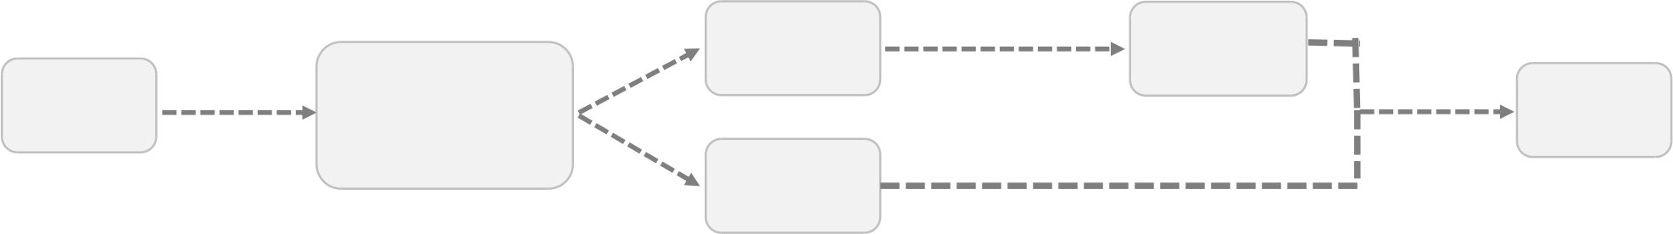

LaserAdv Design
n Physical Adversarial Perturbation
Dealing with FSF Channel
We propose a Selective Amplitude Enhancement method based on Time-Frequency Interconversion (SAE-TFI) aimed at compensating for the attenuation of high-frequency components.
Linear
Enhancement
iSTFT
Amp
Phase
Amp
δ
STFT
Frequency
Domain
δ
8
Notes:
这一页是论文的核心方法之一。
作者要解决的是刚才第3页提到的：
FSF，也就是频率选择性衰落。
作者提出：
SAE-TFI：Selective Amplitude Enhancement based on Time-Frequency Interconversion。
它的目标就是：
补偿激光通道对高频成分造成的衰减。
我们看PPT上的流程图。
最开始是扰动δ。
第一步，通过STFT把信号从时域转换到频域。
进入Frequency Domain之后，可以把信号看成不同频率成分的：
Amplitude，也就是幅度
和
Phase，也就是相位。
然后作者对需要补偿的频率成分进行Linear Enhancement，也就是线性增强。
最后通过iSTFT重新变回时域，得到处理后的扰动。
所以整个流程记成一句话就行：
时域 → STFT → 频率幅度增强 → iSTFT → 回到时域。
这样就可以针对激光通道造成的频率衰减进行补偿。

Slide 9


LaserAdv Design
n Physical Adversarial Perturbation
Dealing with FSF Channel
We propose a Selective Amplitude Enhancement method based on Time-Frequency Interconversion (SAE-TFI) aimed at compensating for the attenuation of high-frequency components.
^{arg} n E^{τ~丁},x~ S,D ,h~{H1,H2}L(f ^{x} . ^{i} ⁺ ^{δ(t} — ^{τ)} , ^{YI)} ⁽⁴⁾
subject to a ≤ ≤ b
where = h⨂F δ t — τ + n, a and b are parameters restricting the amplitude of the perturbation , h is the room
impulse response (RIR) sampled from the collected distribution H1 and H2 in the audible channel and laser channel, respectively. n denotes the Gaussian white noise, and F(·) represents the band-pass filter.
mi
δ
^
δ
^
^
δ
δ
9
Notes:
这一页是在第8页基础上进一步把真实物理环境加入公式。
这里公式4相比前面的公式，多了一个：
h∼{H1,H2}h\sim\{H_1,H_2\}
这个 hh 就是房间脉冲响应，也就是RIR。
作者分别收集了：
声音通道的RIR；
激光通道的RIR。
这样做就是模拟真实环境中信号传播造成的变化。
公式下面还有一个约束：
a≤δ^≤ba\leq\hat{\delta}\leq b
这里的 δ^\hat{\delta} 是经过物理通道之后的扰动。
同时：
nn表示高斯白噪声；
F(⋅)F(\cdot)表示带通滤波；
hh表示房间脉冲响应；
a,ba,b限制最终扰动的幅度。
所以第8、9页连起来就是：
第8页解决“频率衰减怎么补偿”，第9页解决“真实环境中的传播、噪声和设备限制怎么考虑”。
这两页就是LaserAdv从数字对抗攻击走向物理激光攻击的关键。

Slide 10





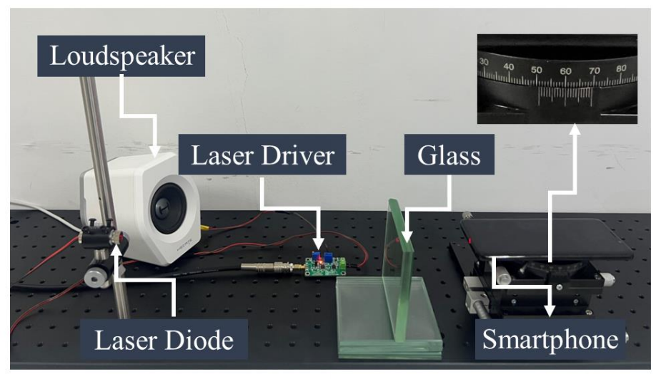
Evaluation
n Experiment Settings
3 ASR models: DeepSpeech, iFlytek, Whisper.
6 smartphones: Huawei Enjoy 20 Pro and Mate 60 Pro, Honor 20 Pro, Samsung Galaxy S9, Redmi K30 Ultra, Oppo Reno 9.
Dataset: 12,260 voice commands.
Laser diode: 5mW red laser diode with a wavelength of 650 nanometers.
Metric: Attack success rate.
Setup:
10
Notes:
下面进入实验。
作者测试了3个语音识别模型：
DeepSpeech、iFlytek和Whisper。
硬件方面测试了6款智能手机。
数据集包含12260条语音命令。
实验使用的是5mW、650nm的红色激光二极管。
最后用Attack Success Rate，也就是攻击成功率，来评价攻击效果。
简单来说，就是看有多少比例的语音最终被成功识别成攻击者指定的目标。

Slide 11
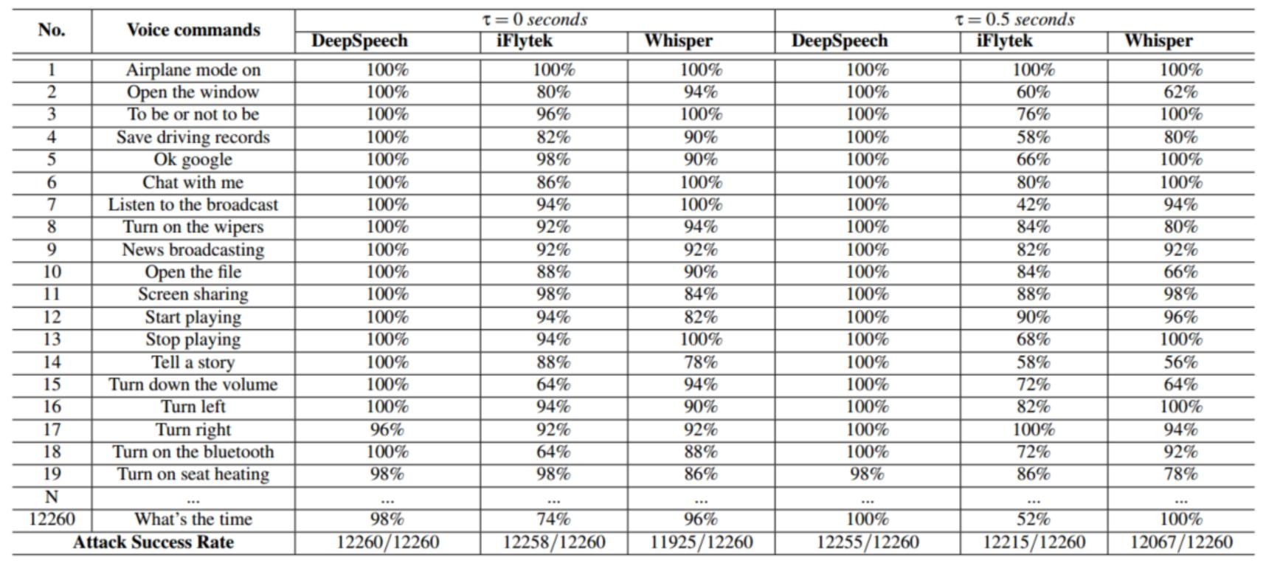

Evaluation
n Overall Performance
A single perturbation can cause DeepSpeech, Whisper and iFlytek, to misinterpret any of the 12,260 voice commands as the target command with success rate of up to 100%,
92% and 88%, respectively. ₁₁
Notes:
这一页是整体实验结果。
作者发现，一个扰动可以让不同的语音命令最终被识别成指定的目标命令。
三个系统的最高攻击成功率分别是：
DeepSpeech达到100%，Whisper达到92%，iFlytek达到88%。
这里DeepSpeech是白盒模型，所以成功率最高。
而Whisper和iFlytek是攻击者不了解内部信息的模型，但是仍然能够达到较高成功率。
这说明前面提到的迁移能力确实存在

Slide 12

Evaluation
• Impact of Varying Laser Power Levels
• Impact of Attack Distance
• Impact of Different Smart Devices
• Impact of Loudness of Perturbations or Malicious Commands
• Impact of Different Angles
• Impact of Different Ambient Noise …
12
Notes:
这一页列出了作者进一步研究的四个问题。
分别是：
激光功率、攻击距离、不同智能设备，以及扰动或恶意命令的响度。
为什么要研究这些？
因为只证明“能够攻击成功”还不够。
作者还需要知道：
功率降低以后怎么样？距离远了怎么样？换手机怎么样？攻击信号需要多大才有效？
所以接下来几页就是分别回答这些问题。

Slide 13
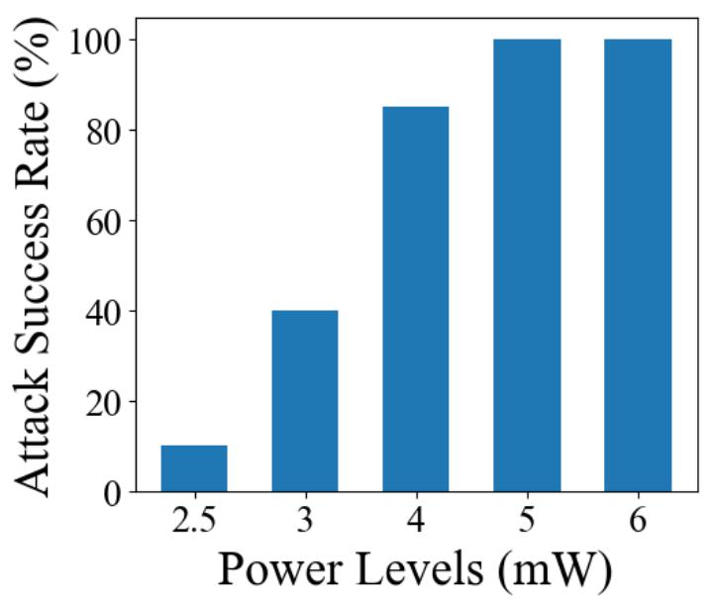


Evaluation
n Impact of Varying Laser Power Levels
The maximum power of laser diode is 6mW.
Upon reaching the rated power of the laser diode at 5mW, a 100% success rate can be achieved.
13
Notes:
这一页研究的是：
激光功率对攻击效果有什么影响。
PPT说明激光二极管最大功率是6mW。
当功率达到额定功率5mW时，攻击成功率可以达到100%。
所以从这个实验可以看出，在论文的实验条件下，LaserAdv并不需要特别大的激光功率，就能够获得很高的攻击成功率。

Slide 14
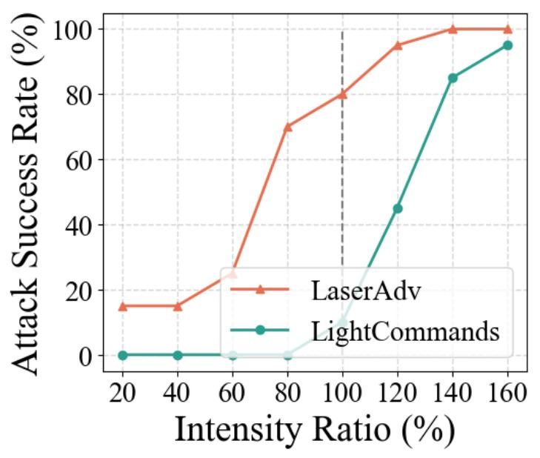

Evaluation
n Impact of Loudness of Perturbations or Malicious Commands
intensity compared with LightCommands.
LaserAdv requires substantially lower perturbation
14
Notes:
这一页比较的是：
LaserAdv和LightCommands需要多大的扰动强度。
实验结果显示，LaserAdv需要的扰动强度明显低于LightCommands。
这意味着在达到攻击效果的情况下，LaserAdv不需要那么强的扰动。
所以作者认为，它在功率效率和攻击隐蔽性方面有所改善。

Slide 15
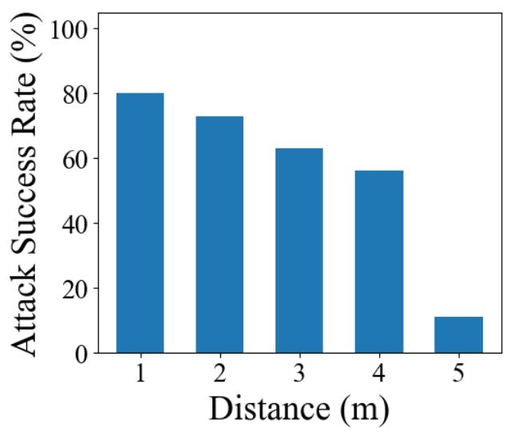
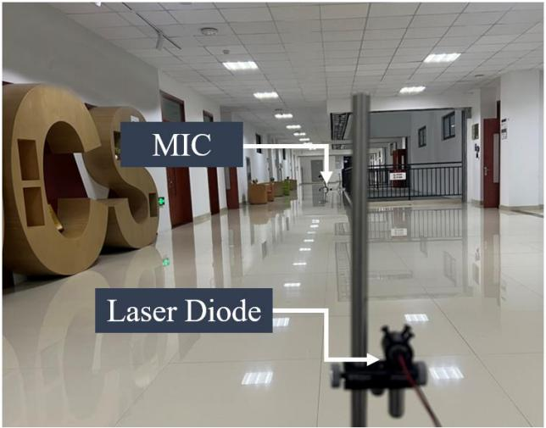
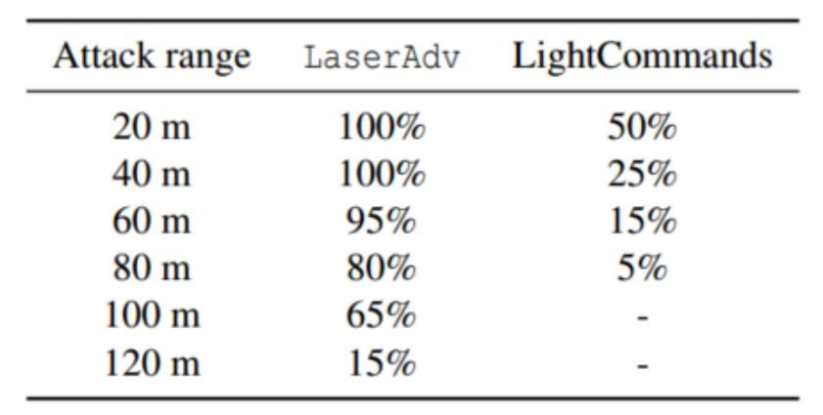

Evaluation
n Impact of Attack Distance
Comparison with LightCommands
Attack on smartphone
Long range attack
In a scenario where the user interacts with theASR, the maximum attack distance of
LaserAdv is 120 meters, while that of LightCommands is 80 meters.
15
Notes:
这一页研究攻击距离。
在用户正在和语音识别系统交互的情况下，LaserAdv的最大攻击距离达到：
120米。
PPT同时和LightCommands进行了比较，LightCommands是80米。
因此，在论文的实验条件下，LaserAdv把最大攻击距离从80米进一步提高到了120米。
这也是本文比较明显的实验结果之一。

Slide 16
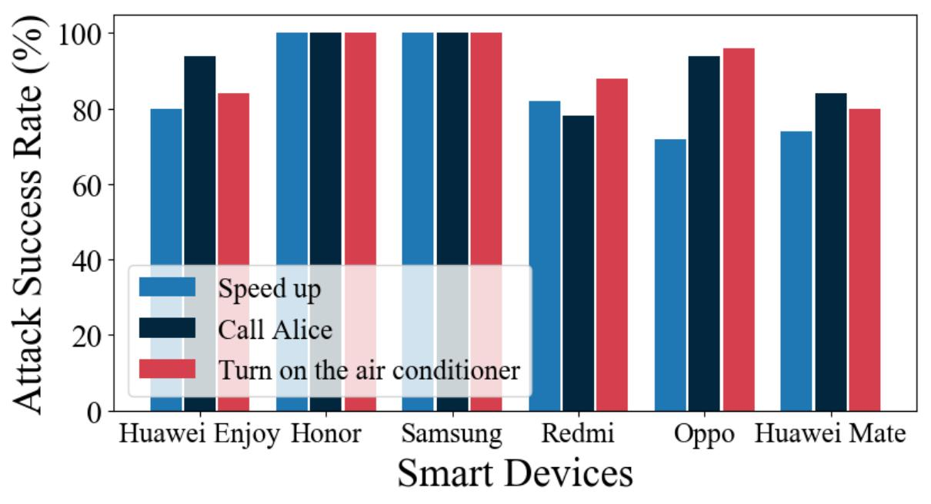


Evaluation
n Impact of Different Smart Devices
The attack on Honor and Samsung yields the most favorable results.
The success rate exceeds 72%.
16
Notes:
这一页研究的是：
换不同手机之后，攻击效果是否一样。
结果发现，不同设备之间确实存在差异。
其中Honor和Samsung的攻击效果比较好，成功率超过72%。
这也和前面第7页的内容对应起来：
因为不同手机使用的麦克风以及硬件响应不同，所以它们对激光扰动的敏感程度也不同。
所以LaserAdv虽然具有跨设备攻击能力，但设备本身的硬件特性仍然会影响攻击效果。

Slide 17
Conclusion
n We introduce LaserAdv, a new method for launching adversarial attacks on ASR systems via laser perturbations.
n We propose a SAE-TFI method and further optimized the IAP generation objective function to facilitate more practical attack scenarios.
n Our evaluation results show the potential of LaserAdv in successfully attacking three systems, including DeepSpeech, iFlytek and Whisper. In the presence of user speech, the maximum distance can be up to 120 m.
17
Notes:
最后总结一下这篇论文。
第一，作者提出了LaserAdv，利用激光扰动攻击语音识别系统。
第二，提出SAE-TFI，解决激光通道造成的频率衰减问题，同时进一步优化扰动生成过程。
第三，通过实验验证了LaserAdv对DeepSpeech、iFlytek和Whisper的攻击效果。
最终三个系统最高成功率分别达到100%、88%和92%，并且在用户讲话的情况下，最大攻击距离达到120米。
所以这篇论文的核心贡献可以概括成一句话：
它把语音识别的对抗攻击从数字模型层面进一步扩展到了真实的激光物理环境。

Slide 18
Thanks for your listening!
Q&A
Guoming Zhang¹, Xiaohui Ma¹, Huiting Zhang¹, Zhijie Xiang¹,
Xiaoyu Ji², Yanni Yang¹, Xiuzhen Cheng¹ and Pengfei Hu¹
¹ Shandong University, China ²Zhejiang University, China
{guomingzhang, maxiaohui, zhanghuiting, xiangzhijie, yanniyang, xzcheng, phu}@sdu.edu.cn
xji@zju.edu.cn
Notes:
我的汇报到这里结束。
这篇论文主要说明了一个问题：
语音识别系统的安全性，不仅取决于AI模型本身，也和麦克风等硬件以及真实物理环境有关。
谢谢大家，我的汇报结束，请各位老师批评指正。

